Slide 1





OKÜ
DIŞ İLİŞKİLER BİRİMİ TANITIMI

Slide 2
Dış İlişkiler Birimi
OKÜ’nün uluslararasılaşma stratejisinin geliştirilmesi, ve uygulanmasında üniversite çapında koordinasyonu sağlamak.
OKÜ’ yü uluslararası platformlarda temsil etmek.
OKÜ öğrencileri, akademik ve idari personelinin uluslararası deneyimlerini çoğaltmak.
OKÜ’ de öğrenim gören uluslararası öğrenci sayısını arttırmak ve bunun için gerekli olan stratejileri geliştirmek ve uygulamak.
OKÜ’ ye gelen uluslararası öğrenci ve öğretim üyeleri için bir çözüm merkezi olmak.
Notes:
ss

Slide 3
Erasmus+
Programın amacı, AB üyesi ülkeler ile AB'ye aday ülkelerin yüksek öğrenim kurumları arasında iş birliği yaparak, yüksek öğrenim alanında Avrupa'yı ön plana çıkarmaktır. Bu amaç kapsamında; her yıl binlerce öğrenci ve akademik personele, eğitim ve öğretim hayatlarının bir kısmını program kapsamındaki ülkelerden birinde devam ettirme ve iki ülke arasında akademik projeler geliştirme hakkı tanınmaktadır.

Slide 4
Erasmus Üniversite Beyannamesi, (Erasmus Charter for Higher Education- ECHE)
Üniversitemiz Erasmus Üniversite Beyannamesini; 2010 Şubat ayında almaya hak kazanmıştır. Avrupa Komisyonu’nun 2014 hedefiyle birlikte Erasmus Programı 2014-2021 ‘Erasmus (+) Plus’ adı altında isim değişikliği ile devamlılığını sürdürmektedir.
Üniversitemiz Tükiye Ulusal Ajansı tarafından yapılan değerlendirme sonucunda 2021-2027 dönemleri için de faaliyete katılmaya uygun bulunmuştur.

Slide 5
Erasmus Size ne tür olanaklar sağlar?
Öğrenci Hareketliliği:
Ortak kurumlarda öğrenim görme
İşletmelerde/iş yerlerinde staj yapma
Tüm öğretim kademeleri + yeni mezunlar (staj)
3 -12 ay süre öğrenim
2 -12 ay süre staj
Her bir öğrenim kademesinde (lisans/yl/doktora) ayrı ayrı 12 aya kadar

Slide 6
Erasmus - Erasmus (+) Plus
Erasmus Programı; 2014 - 2021 yılları arasında Erasmus (+) Plus isim değişikliği birlikte; programın kendi içinde de farklılıkları beraberinde getirmiştir.
Öğrenciler açısından en önemli değişiklik ise mezun olduktan sonra da Staj Hareketliliği kapsamında Erasmus+ faaliyetlerinden faydalanılabiliyor olmasıdır.
Diğer önemli değişiklik ise Avrupa dışında ki ülkeler ile KA107 Credit Mobility adı altında hareketlilikten faydalanılabilmektedir.

Slide 7
Erasmus+ - Erasmus+ Staj
Üniversitemiz Dış İlişkiler Birimi tarafından, 2014-2015 döneminde Erasmus+ Programı kapsamında Staj Hareketlilik faaliyeti gerçekleştirmek amacı ile Türk Ulusal Ajansı’na yapılan “Yükseköğretim Ulusal Hareketlilik Konsorsiyumu Akreditasyonu” başvurusu kabul edilmiş olup, bu kapsamda;
Çukurova Üniversitesi Koordinatörlüğünde (Çağ Üniversitesi, Mersin Üniversitesi, Kahramanmaraş Sütçü İmam Üniversitesi, Adana Alparslan Türkeş Bilim Ve Teknoloji Üniversitesi, Toros Üniversitesi) ile Adana Sanayi Odası, Mersin Ticaret ve Sanayi Odası ortaklığında yürütüen «Erasmus+ Staj Konsorsiyumu» başvurusu uygunluk ve kalite değerlendirmesi aşamalarında başarılı olarak, başvuruda bulunan 12 konsorsiyumdan biri olarak akredite olmuştur.
Yeni dönemde de Erasmus Akademik yılı için de aynı ortaklar bir araya gelerek, Türkiye Ulusal Ajans’ına başvuruda bulunmuş ve kabul edilmiştir.

Slide 8
2011’den bu yana öğrencilerin bölüm bazında genel dağılımı (302)

Slide 9
2011’den bu yana personel hareketliliği (129)

Slide 10
Başvuru Şartları; Öğrenci-Öğrenim ve Staj Hareketliliği
Önlisans Not Ortalaması; 2.20
Lisans; 2.20
Yüksek Lisans; 2.50
Doktora; 2.50
Erasmus+ Dil Sınavı (Zorunlu)
Erasmus+ Dil Sınavı % 50 + AGNO % 50; 50 ve üzeri olanlar…

Slide 11
Seçim Ölçütleri ve Puan Tablosu

Slide 12
Yeni Dönem Hibe Miktarları

Slide 13

Hedeflerimiz
Erasmus; Hedefimiz nitelikli değişim hareketlilikleri yaparak üniversitemizin uluslararası platformda saygın ve tanınır üniversiteler arasında yer almasına yardımcı olarak, Öğrencilerimize Avrupa boyutunda eğitim fırsatları sunmaktır.

Slide 14
Dış İlişkiler Birimi-Kurumsal Yapılanma
Koordinatörlerimiz
Ofis Çalışanlarımız
Dış İlişkiler & Erasmus Kurum Koordinatörü
Doç. Dr. Ceyhun YÜKSELİR
Farabi Kurum Koordinatörü
Dr. Öğr. Üyesi Halil Özdemir
Dış İlişkiler Birimi
Öğr. Gör. Funda Özbakır
Öğr. Gör. Göksel Coşkun
Öğr. Gör. Mustafa Gökberk Çapraz
Mustafa Kaynar
Süleyman Kaplan
Ahmet Cihan

Slide 15

İletişim Bilgilerimiz
Dış İlişkiler Birimi, (Mühendislik Fak. Batı Girişi)
Tel: (+90)328 827 10 00 (2001,2002,2003,2004,2005)
e-mail: disiliskiler@osmaniye.edu.tr
erasmus@osmaniye.edu.tr
farabi@osmaniye.edu.tr
mevlana@osmaniye.edu.tr
http://www.facebook.com/Erasmus.oku

Slide 16
Bilgi almak için
Öncelikle:
http://erasmus.osmaniye.edu.tr
e-mail ile sorununuzu bildirin.
ofis ziyaret
Günler :Pazartesi-Salı-Çarşamba-Perşembe-Cuma
Saat : 13:00-17:00
E-posta : erasmus@osmaniye.edu.tr
http://www.facebook.com/profile.php?id=100003807004743

Slide 17
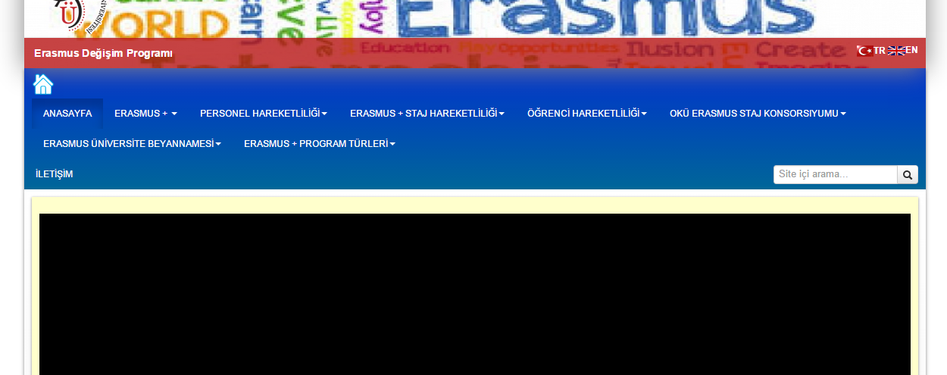
Bilgi almak için

Slide 18
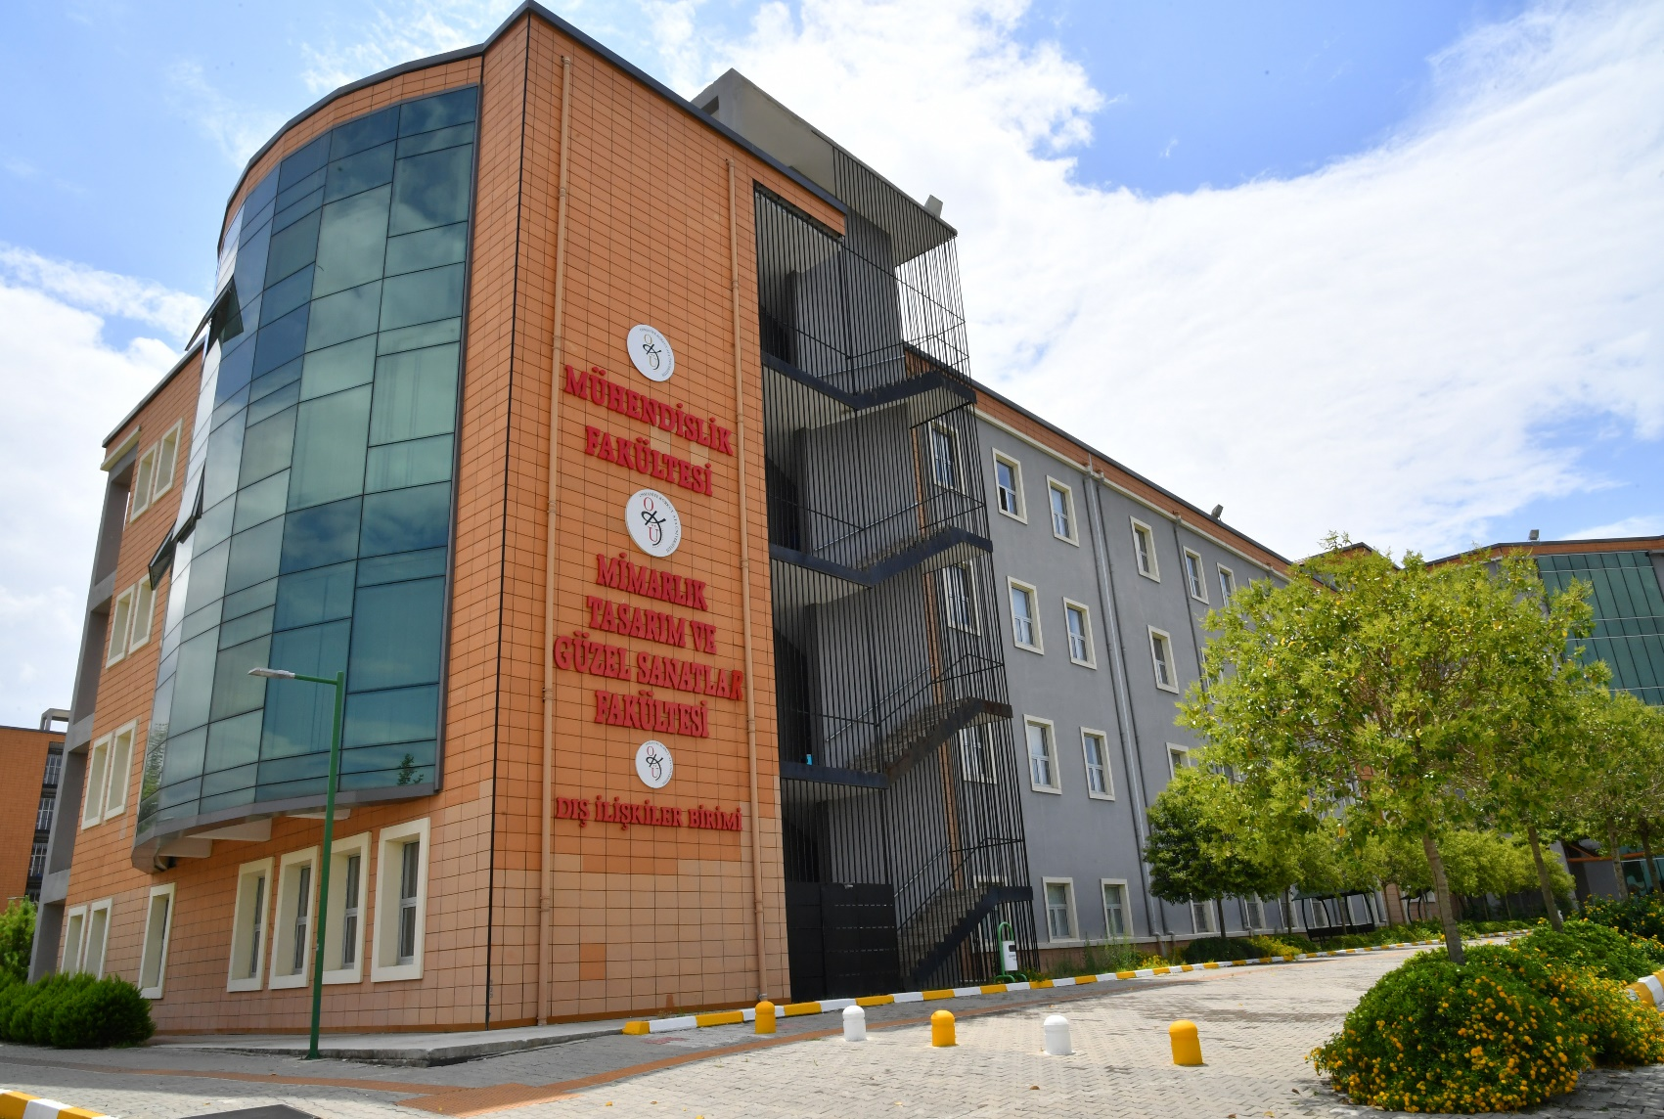
DIŞ İLİŞKİLER

Slide 19
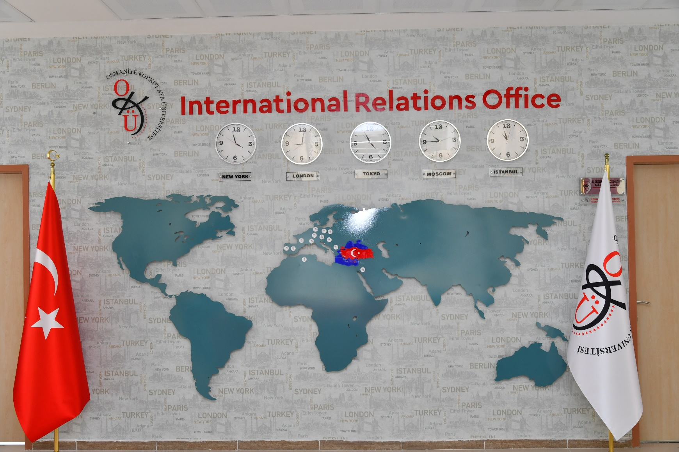
DIŞ İLİŞKİLER

Slide 20
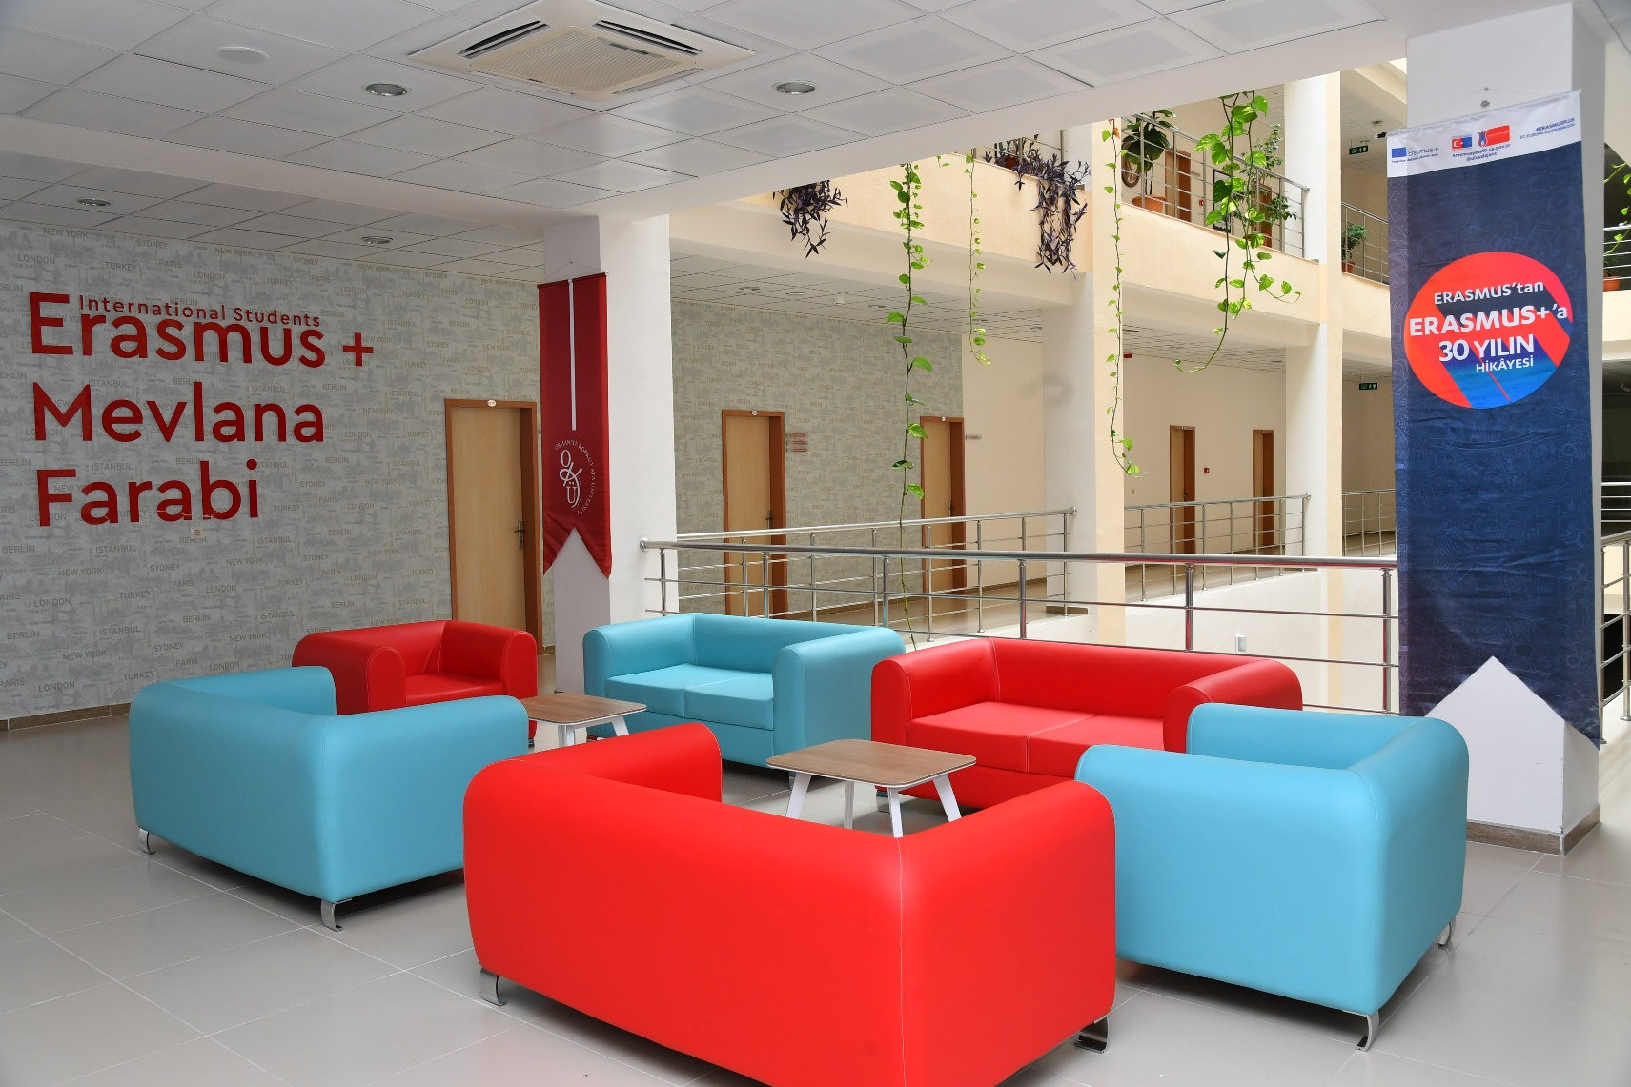
DIŞ İLİŞKİLER

Slide 21
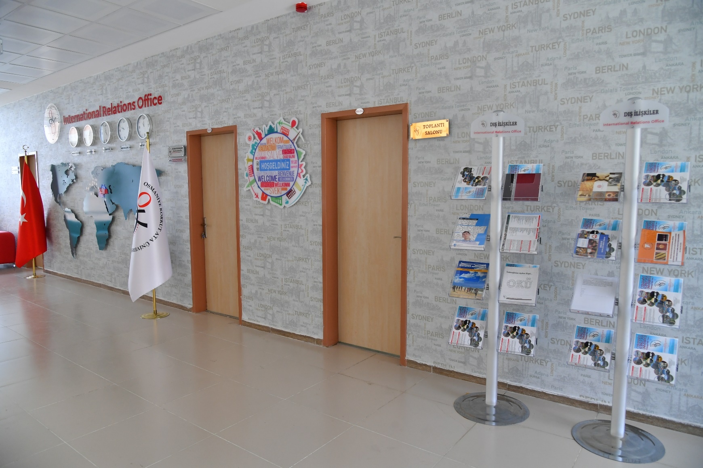
DIŞ İLİŞKİLER

Slide 22
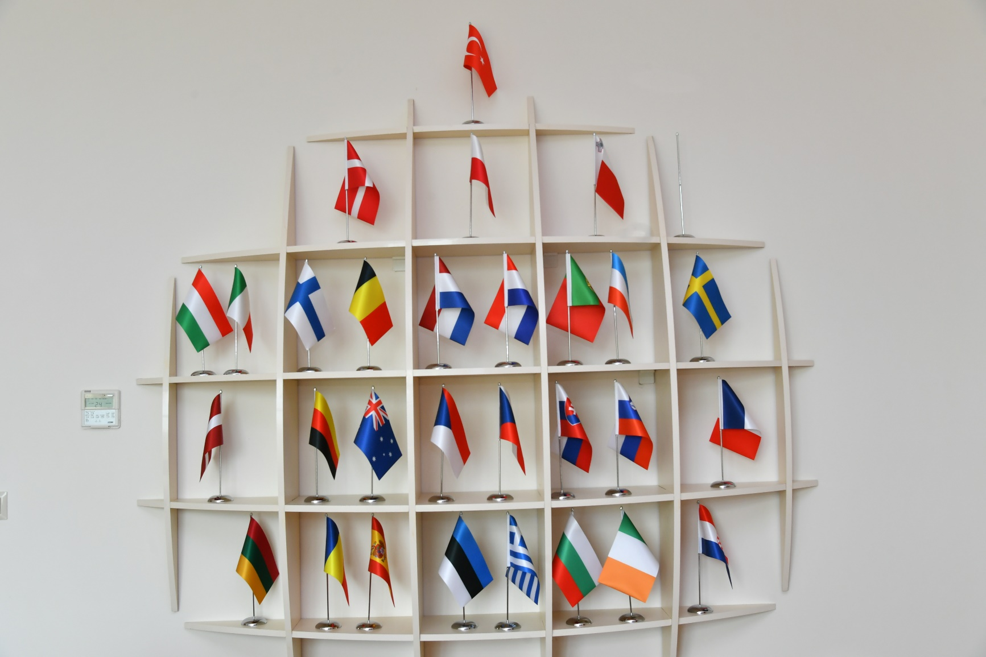
DIŞ İLİŞKİLER

Slide 23
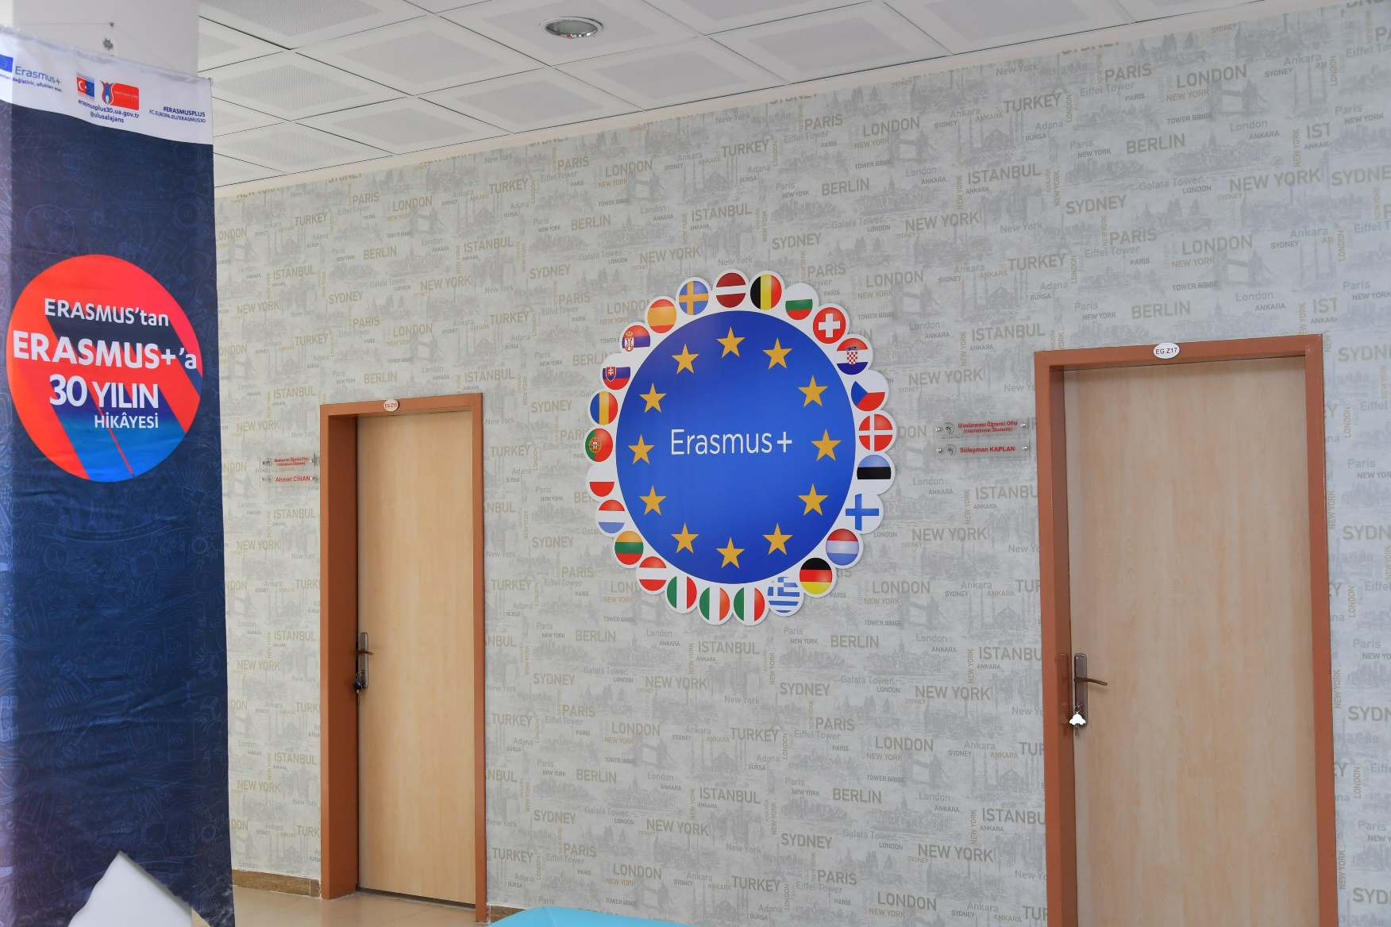
DIŞ İLİŞKİLER

Slide 24
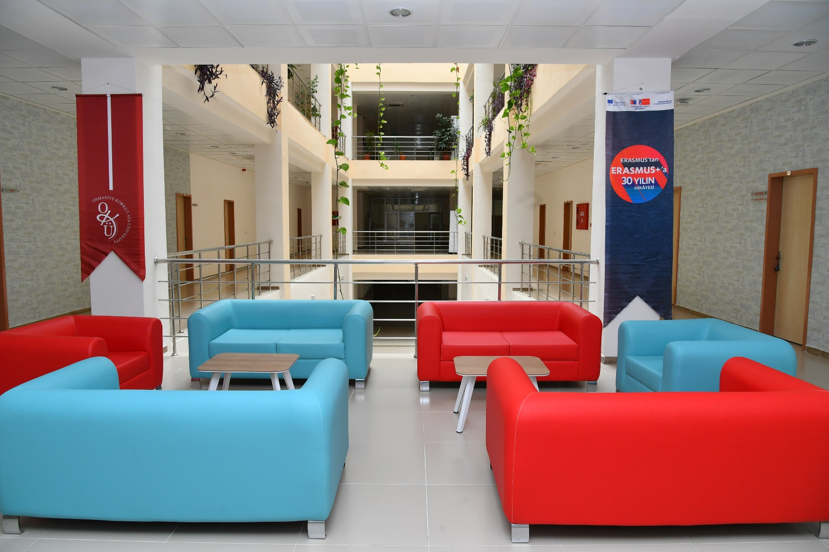
DIŞ İLİŞKİLER

Slide 25
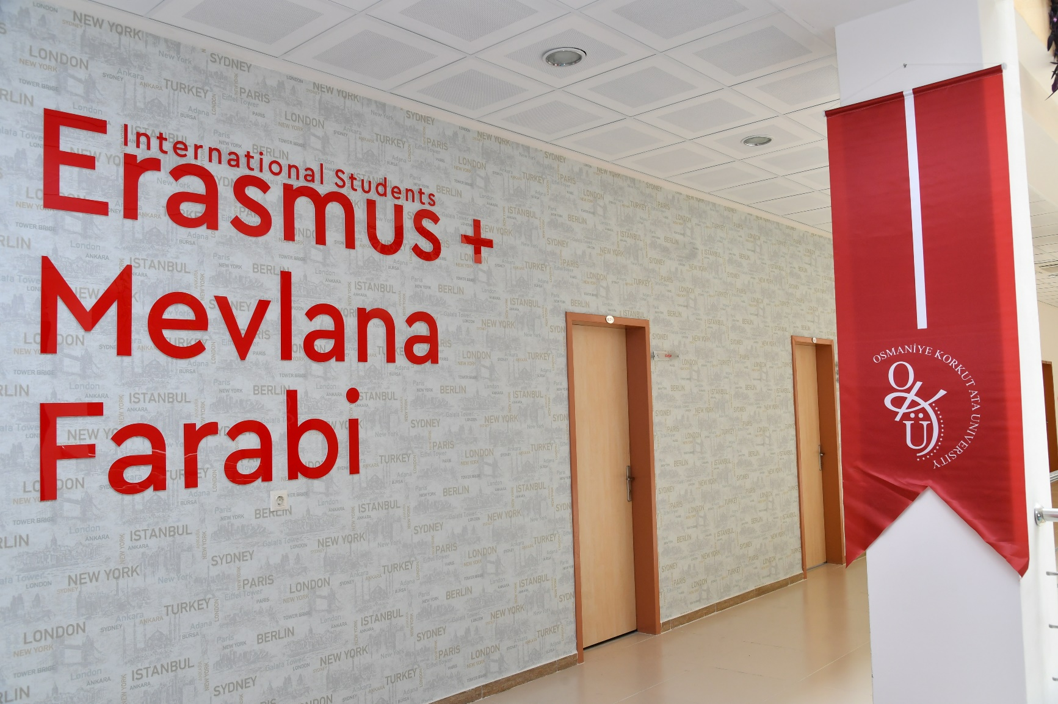
DIŞ İLİŞKİLER

Slide 26
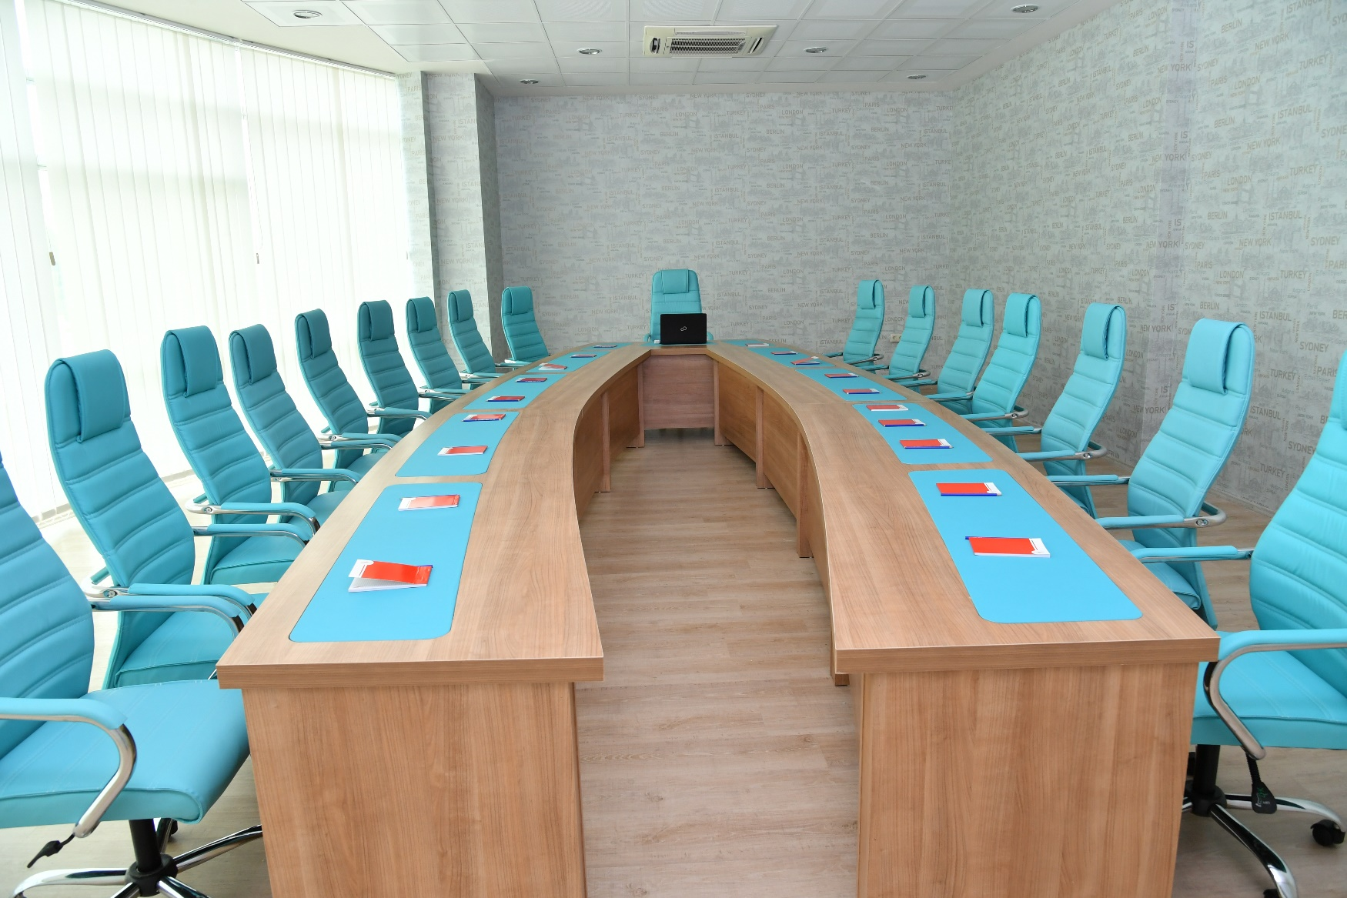
DIŞ İLİŞKİLER

Slide 27
Katılımınız İçin Teşekkürler…
Sorular?

